Slide 1
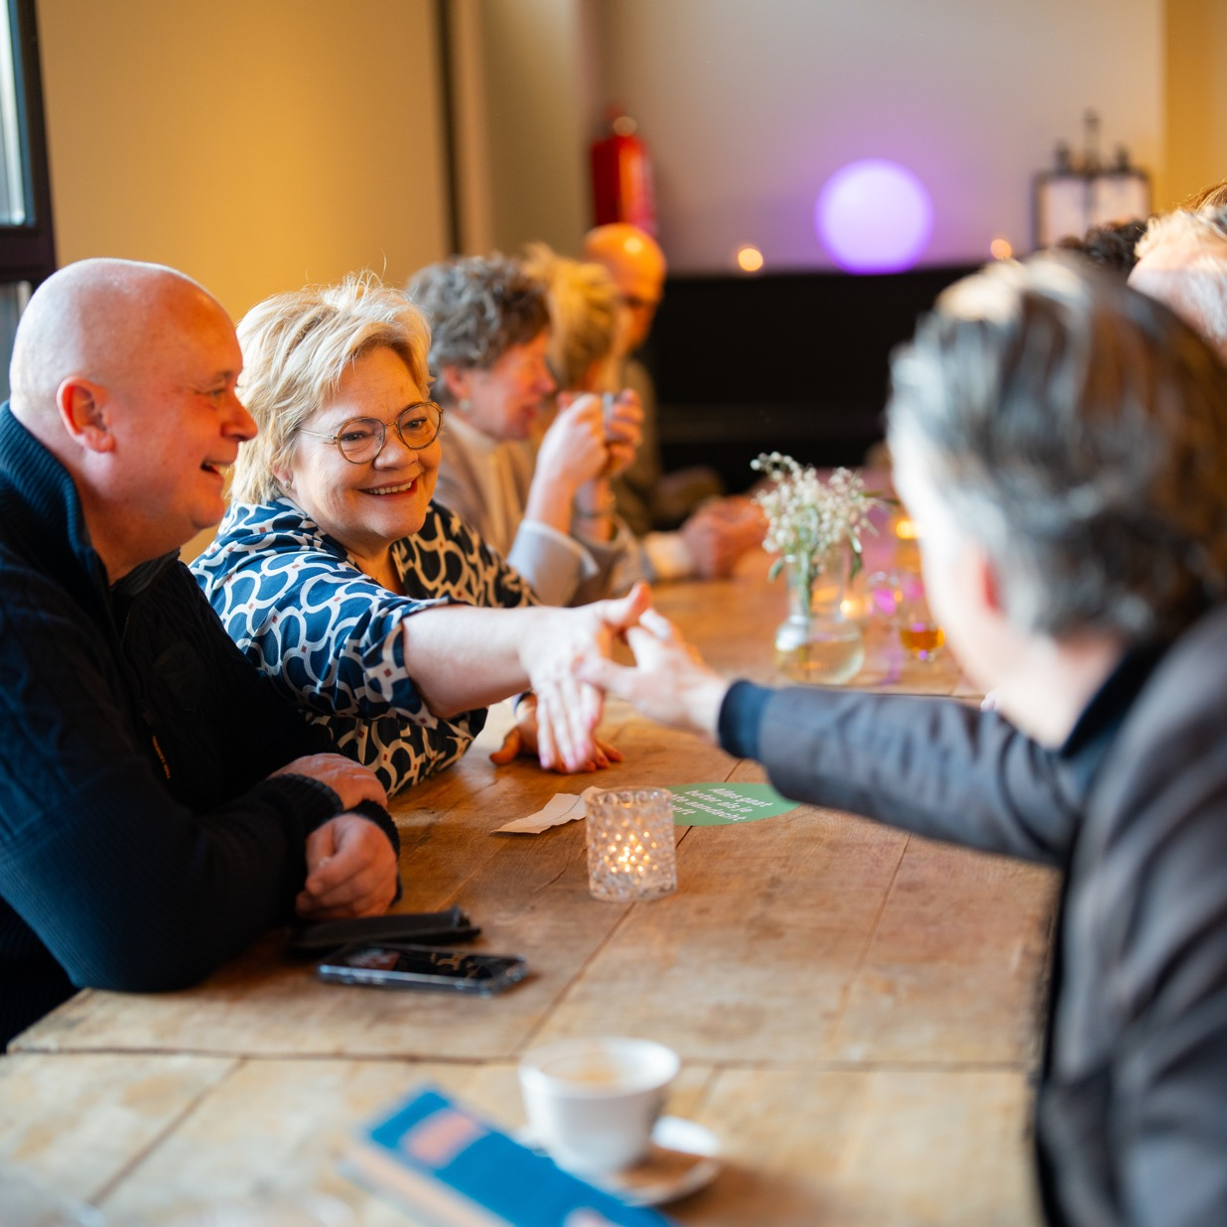
“Sessie
Talentmanagementsysteem”

Slide 2
Programma
  Voorstellen
  Betekenisvol Samenwerken
  Medewerkersomgeving
  Profileren met TMA
  Matchen
  Hoe nu verder - aanbod

Slide 3
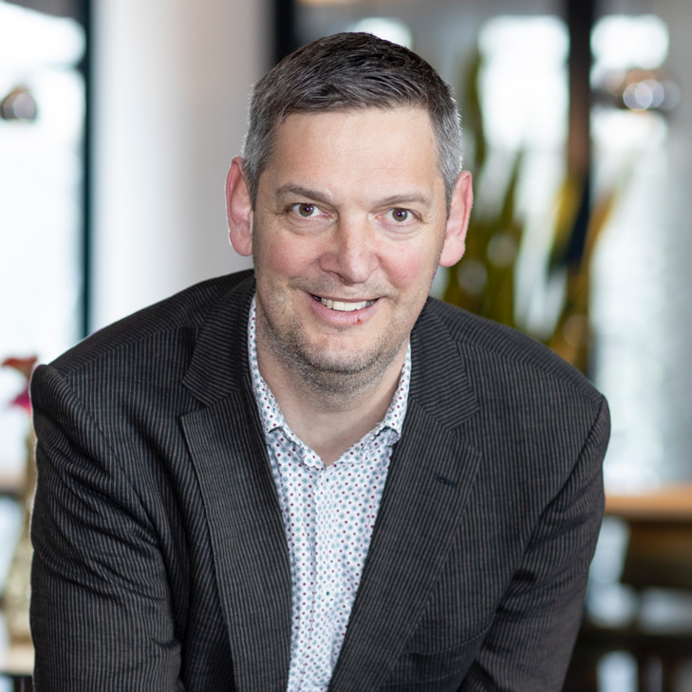

Even voorstellen
Carlo Wagemakers
Business Consultant

Slide 4
Betekenisvol Samenwerken
Organisatie ontwikkeling
Organisatie
Het creëren van een context waarin mensen zich verbonden voelen en de organisatie kan floreren
Team
Het in alle facetten
verbinden van mensen om succesvoller samen te werken
Leiderschap ontwikkeling
Team ontwikkeling
Talent ontwikkeling
Leiderschap
Het (ver)binden van mensen in de context om succesvoller samen te werken
Individu
Vinden, binden en
ontwikkelen van
persoonlijke talenten

Slide 5
Talent Ontwikkeling

Slide 6
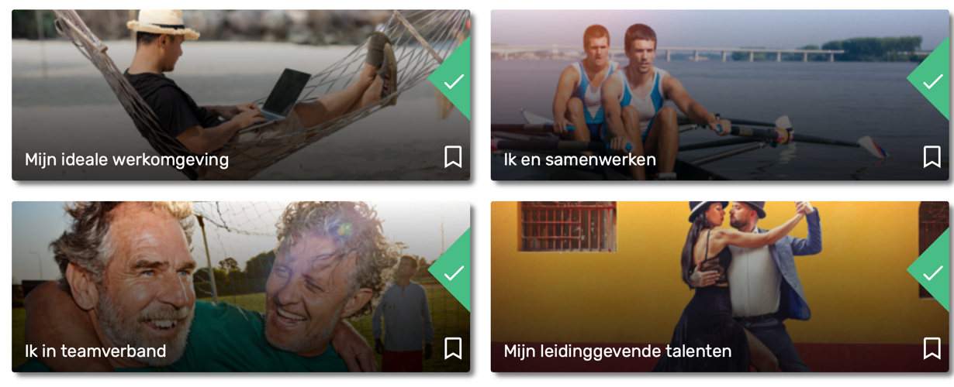
Mijn Talenten
Inzicht in je talenten is de eerst stap om te kunnen (mee)groeien met de organisatie.
De home page van de module Talentontwikkeling bestaat uit 20 talent artikelen. Je krijgt inzicht en advies over de eigen talenten: hoe kun je vanuit kracht communiceren? In welke omgeving kom je het beste tot je recht? Hoe werk je beter samen met anderen? Dus niet alleen inzicht maar ook eerste stap tot beweging!

Slide 7
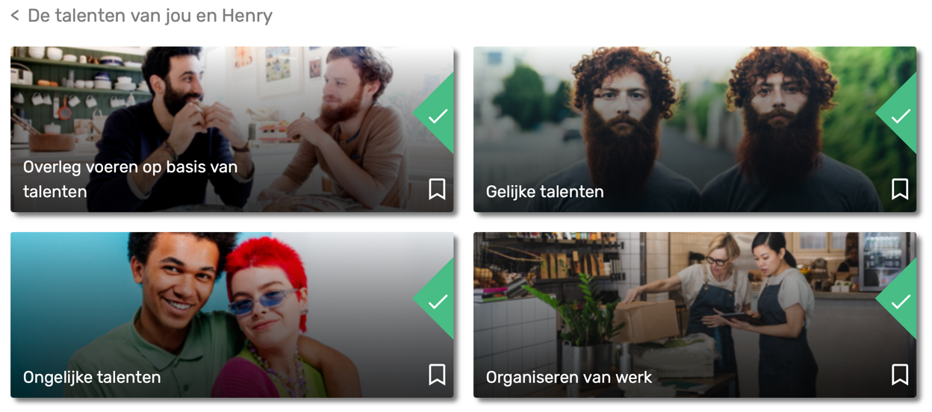
Verbinden van Talenten
Het delen van Talenten met anderen is een volgende belangrijke stap. Door Talenten te delen ontstaat er begrip. En samenwerken wordt pas echt leuk en betekenisvol als samenwerkende mensen elkaars kwaliteiten en valkuilen door en door kennen.
Hoe gaaf is het om, als leidinggevende, je talenten te delen met je medewerker?

Slide 8
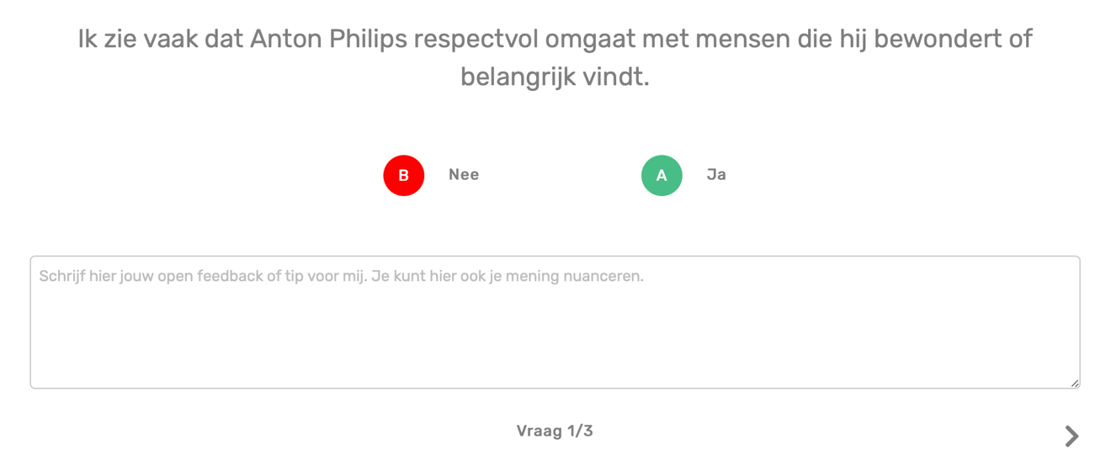
Feedback
Feedback is leren. Een reflectie hoe anderen jou ervaren en een bevestiging op inzicht in eigen Talenten. Nu kun je snel en eenvoudig aan anderen vragen wat ze van je gedrag vinden. Wat je goed doet en wat er nog beter kan.

Slide 9
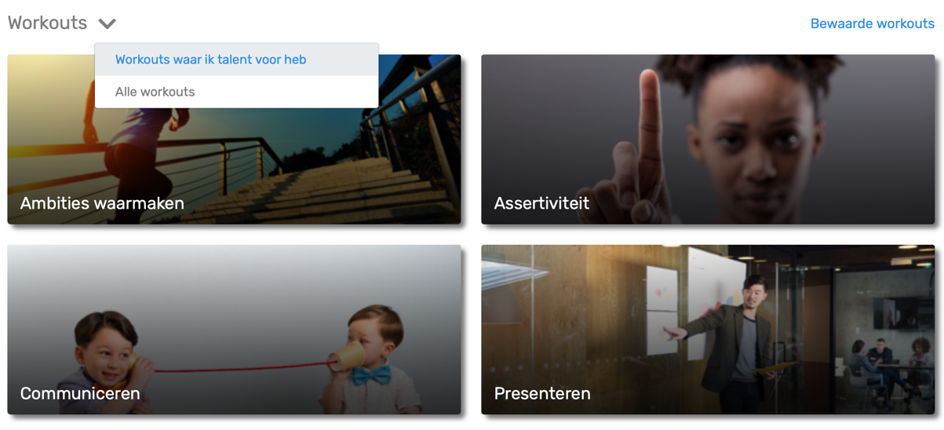
Workouts
Als je vanuit de verkregen inzichten en feedback een beslissing moet nemen om iets in je leven te veranderen, dan is er altijd de vraag: hoe moet ik dat dan?
Workouts zijn micro-oefeningen, die praktisch antwoord geven op de hoe-vragen, zodat je echt met mini stapjes, vooruit kunt komen.
Aan de slag!

Slide 10
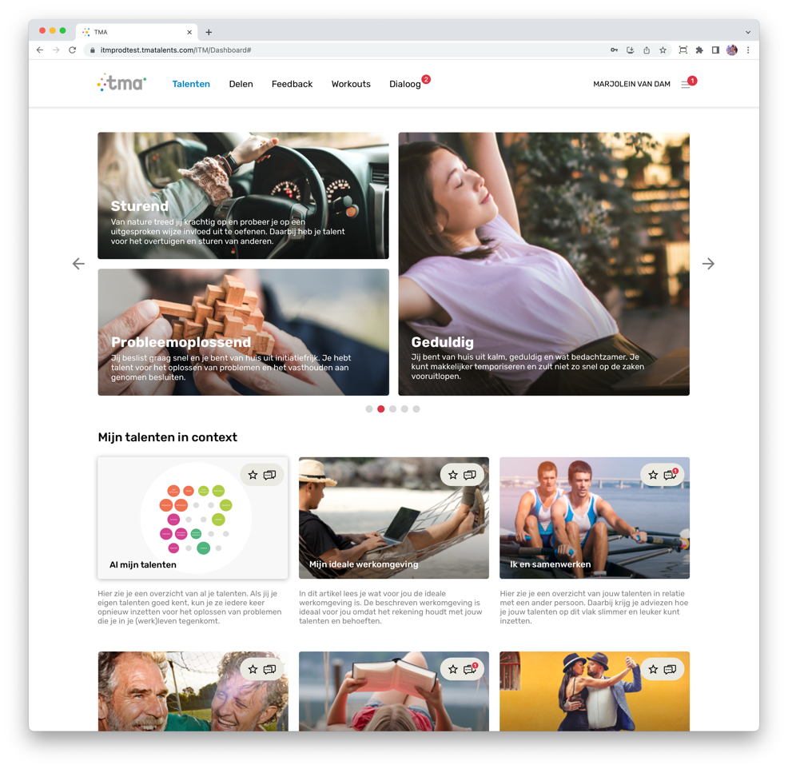
Dialoog (in 2024)
Leren en ontwikkelen kan een solistische activiteit zijn, maar het is vaak slimmer om een dialoog te voeren over de leeractiviteiten.
Dit kan een ‘sparringsgesprek’ zijn tussen collega’s maar natuurlijk ook een gesprek tussen een medewerker en leidinggevende of coach over de onderwerpen, die in de app staan.

Slide 11
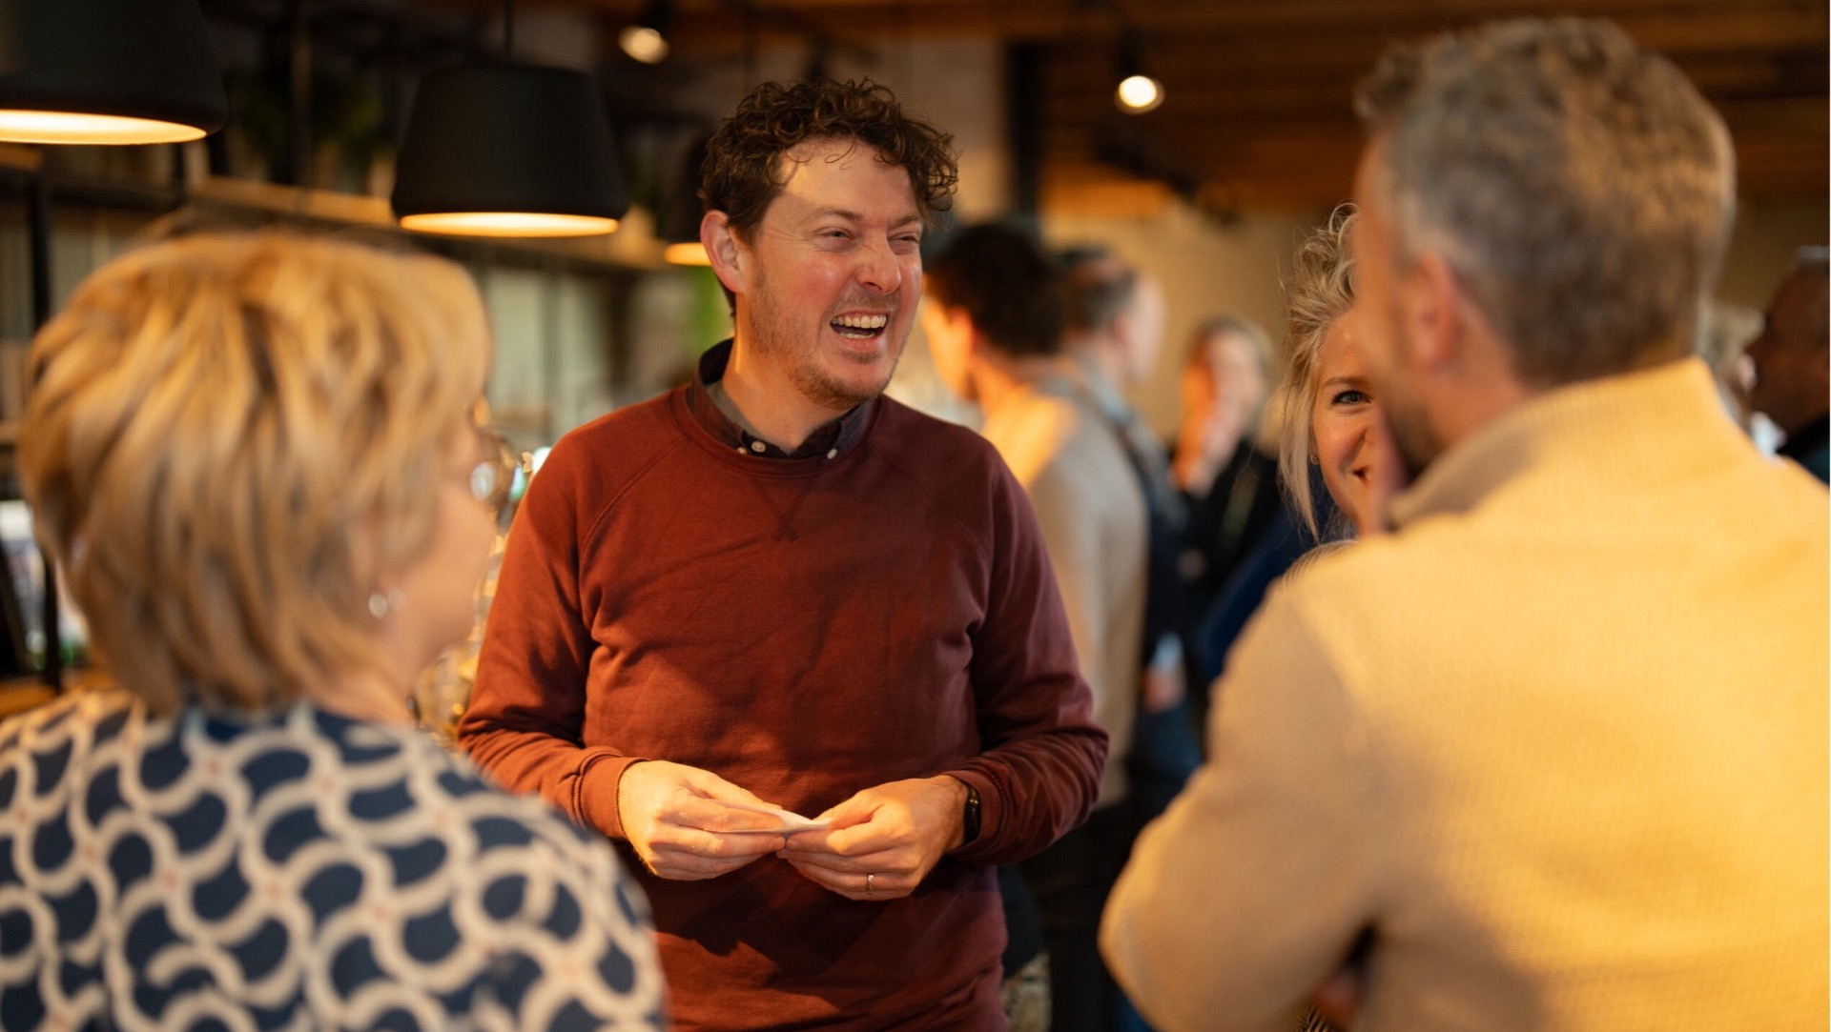
Organisatie ontwikkeling

Slide 12
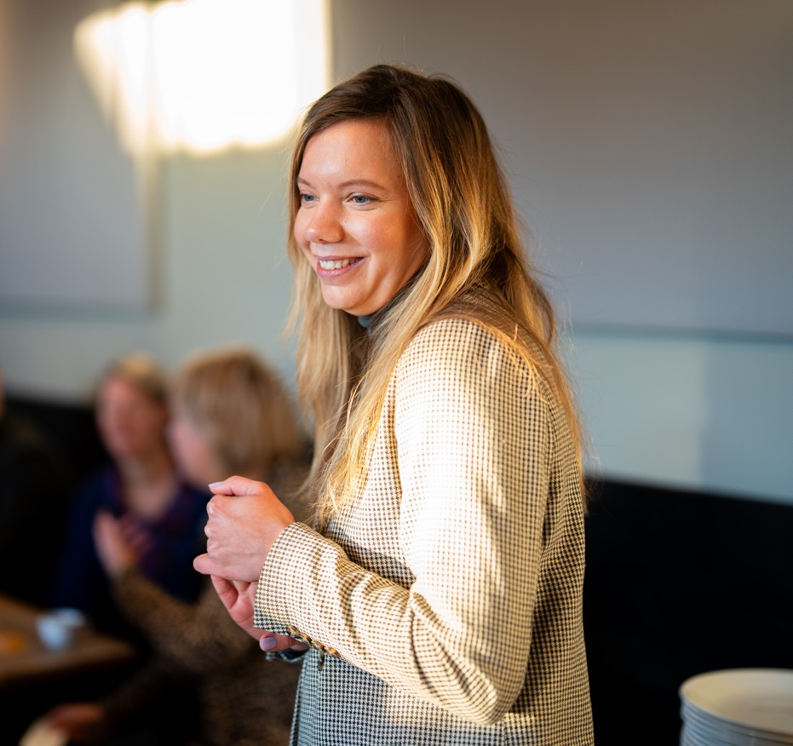
Van Talent naar Organisatie Performance
Profileren
Profielen met heldere verwachting in gewenst gedrag, want gedrag is de sleutel tot succes
Matchen
Vinden van mensen (in- en extern) door matchen van mens en werk en samenstellen van teams
Ontwikkelen (Talent paden)
Inzichtelijk maken van (loopbaan)perspectief voor de medewerker

Slide 13
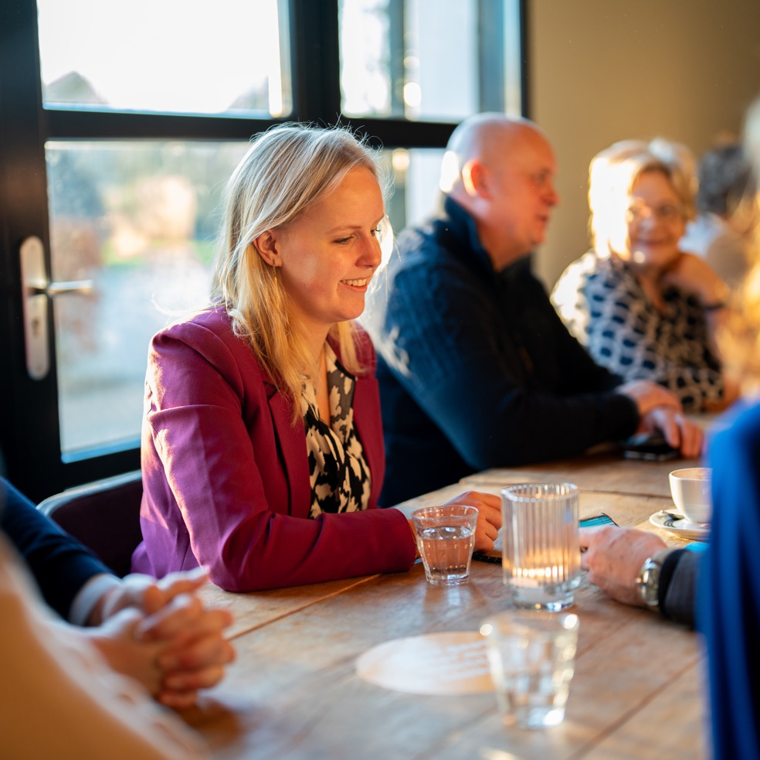
Waarom profielen
Profielen geven helderheid over toegevoegde waarde
Makkelijker matchen van medewerker en rol
Gemeenschappelijke taal voor proces van feedback
Objectief meten van performance in getoond gedrag
Talentpaden bieden perspectief voor medewerkers
Een betere performance op ieder niveau: individu, team en dus organisatie!

Slide 14
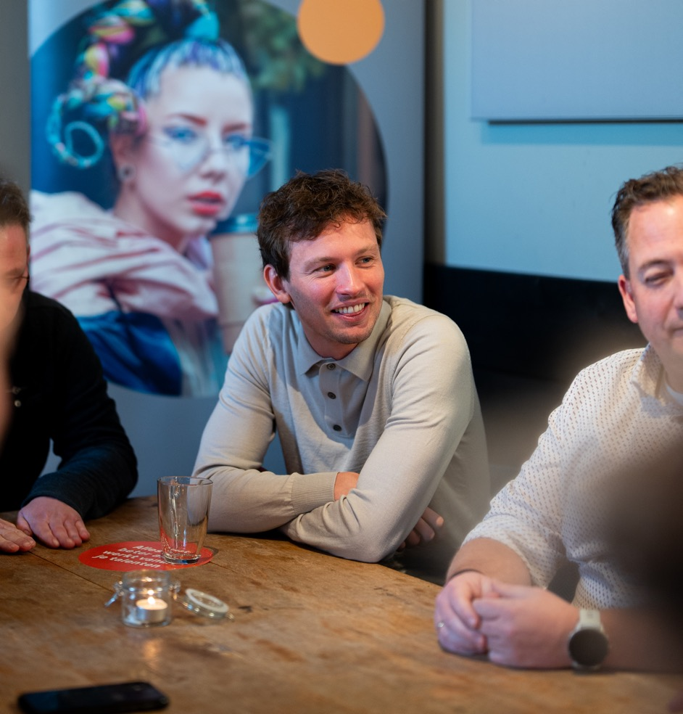
Manieren van profileren
Zelf vaststellen van competenties
Op basis van resultaatgebieden met faciliterende competenties
Op basis van TMA-STYR: gevalideerde profielen!
Een gevalideerd profiel is een beschrijving van verwacht gedrag, probleem oplossend vermogen en de benodigde talenten en competenties
Te gebruiken voor:
Aanname & promotie
Strategische personeelsplanning

Slide 15
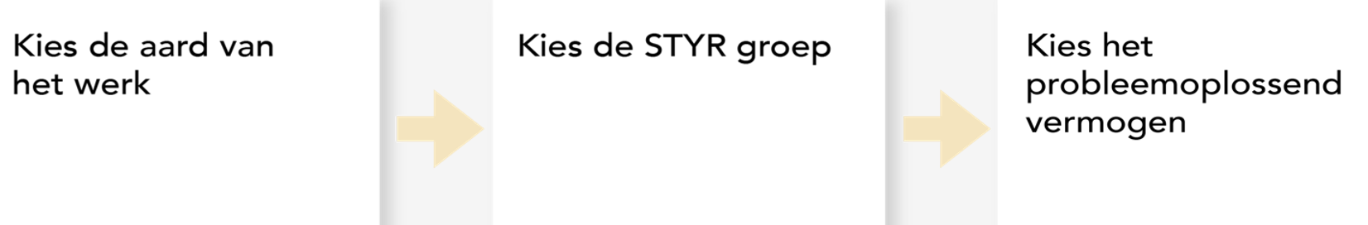
Gevalideerde profielen (in 3 stappen)
Stap 1
Stap 2
Stap 3

Slide 16

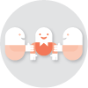
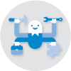

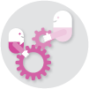




Aard van het werk
Administratie
Betreft al het administratieve werk volgens procedures, waarvoor een zeer hoge mate van accuratesse en discipline vereist zijn.
Support & Coördinatie
Betreft al het organisatorisch werk ter ondersteuning van anderen, waarvoor communicatieve vaardigheden, samenwerken en kwaliteitsgerichtheid vereist zijn.
Operationeel-Technisch
Betreft al het operationele / technische werk, volgens regels en procedures, waarvoor specifieke vakkennis en kwaliteitsgerichtheid vereist zijn.
Expert
Betreft al het analytische en conceptuele werk, waarvoor inhoudelijke expertise en een hoge mate van vasthoudendheid voor het vinden van een passende oplossing vereist zijn.
Procesmanagement
Betreft al het proces- op product-vernieuwings-werk, waarvoor analytisch/
conceptueel vermogen en de kunst zonder hiërarchische verantwoordelijkheid zaken gedaan te krijgen, vereist zijn.
Advies
Betreft al het advieswerk dat inzicht verschaft in relatie tot de context, waarvoor analytisch/conceptueel vermogen, inhoudelijke expertise en beïnvloedingsvaardigheden vereist zijn.
Projectmanagement
Betreft al het plan- en organisatorisch werk met een kop en een staart. Waarvoor risicobeheersing, sturend optreden en stakeholdermanagement vereist zijn.
Commercieel
Betreft al het in- of verkoopwerk, waarvoor het zien en creëren van kansen en deze commercieel kunnen uitnutten vereist zijn.
Management
Betreft al het richting- en leidinggevende werk aan individuen of groepen, waarvoor inzicht, afstemmen van mens, werk en middelen en het nemen van verantwoordelijkheden vereist zijn.

Slide 17
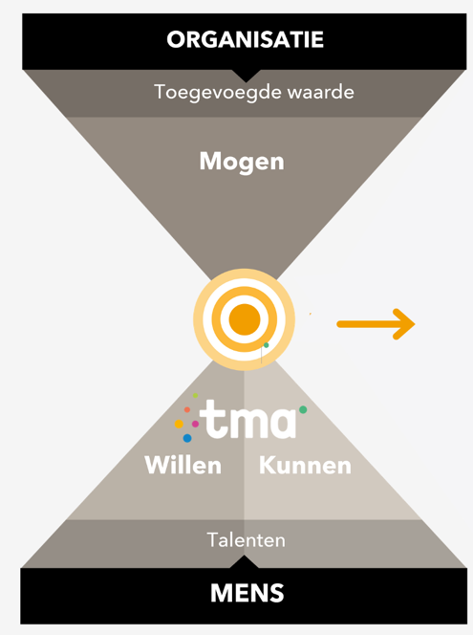
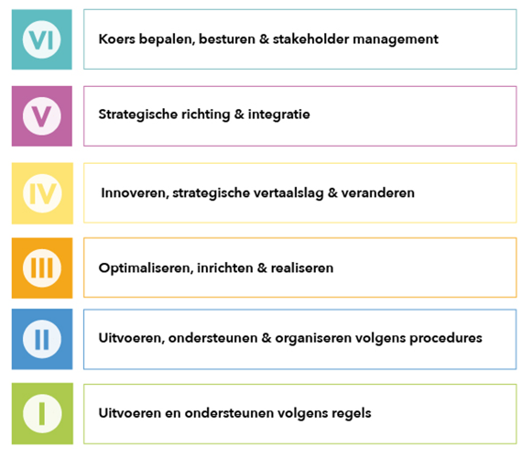

STYR groepen van toegevoegde waarde

Slide 18
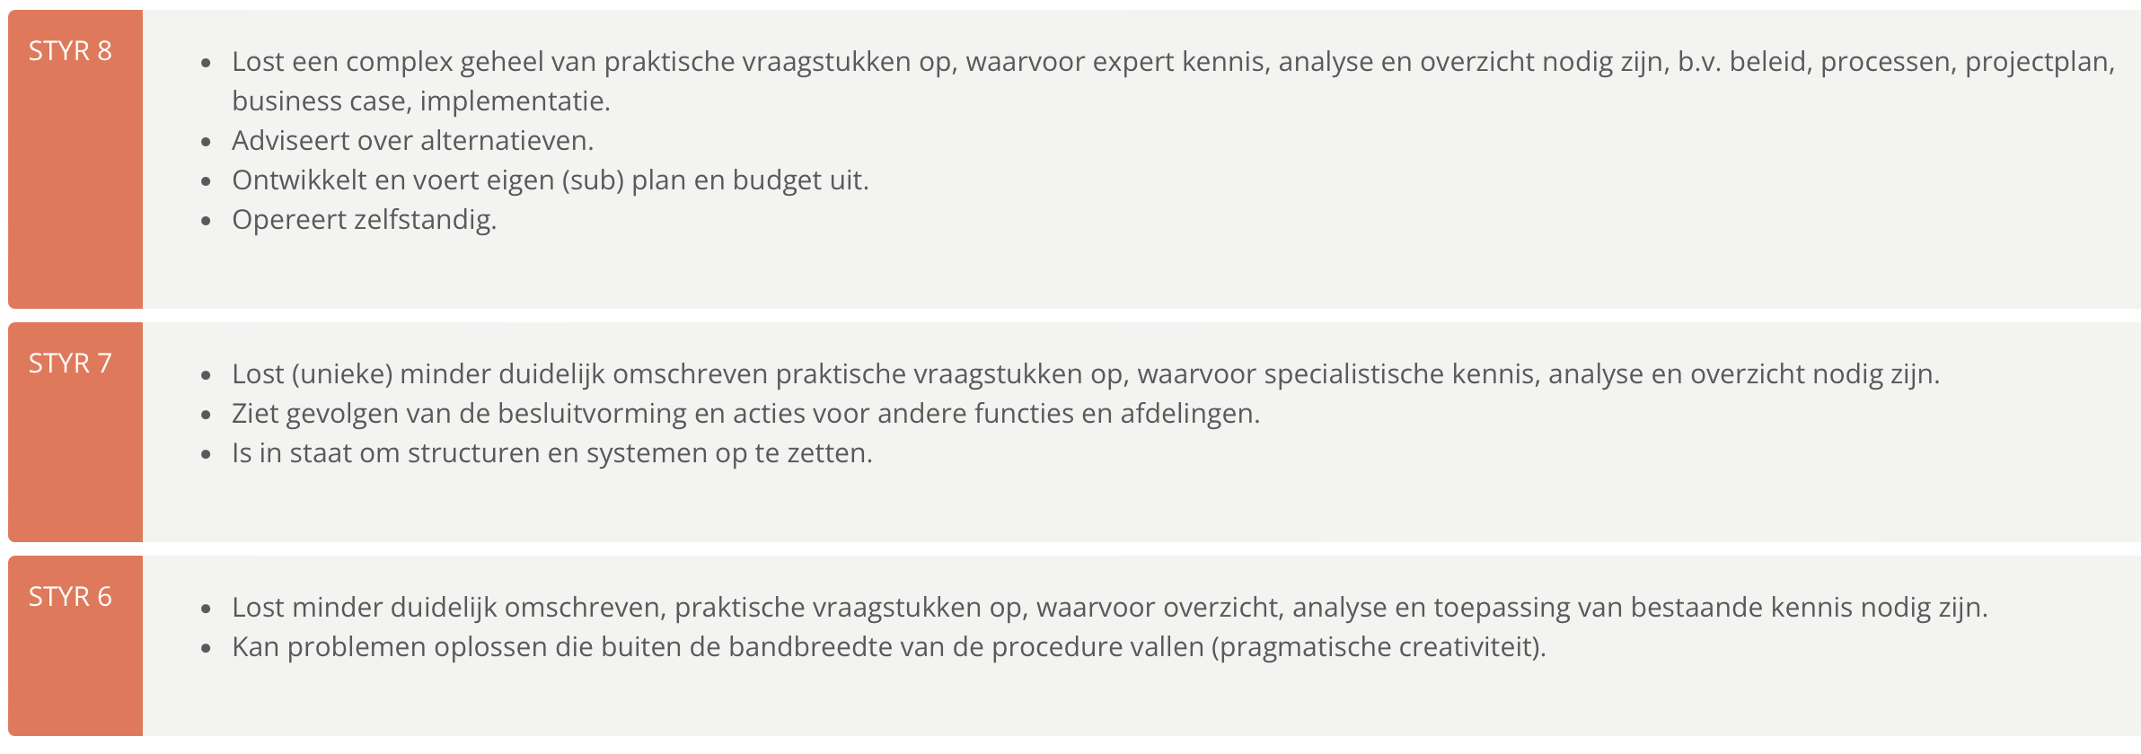
Probleem oplossend vermogen
Notes:
Intelligentie

Slide 19
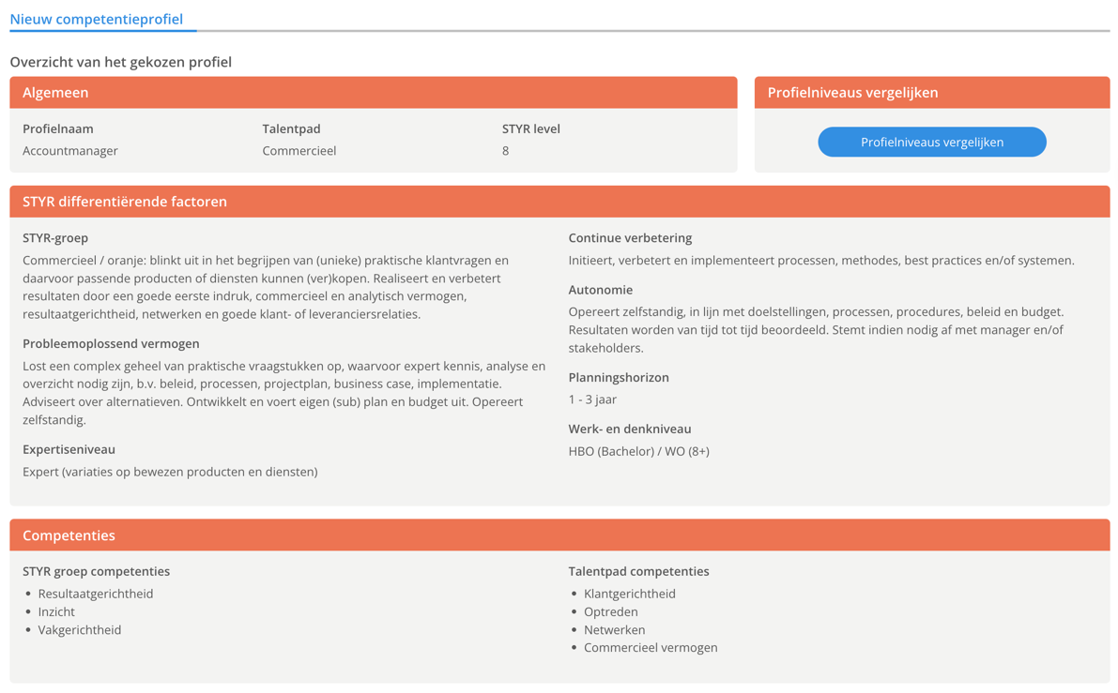
Gevalideerd profiel
Notes:
Intelligentie

Slide 20
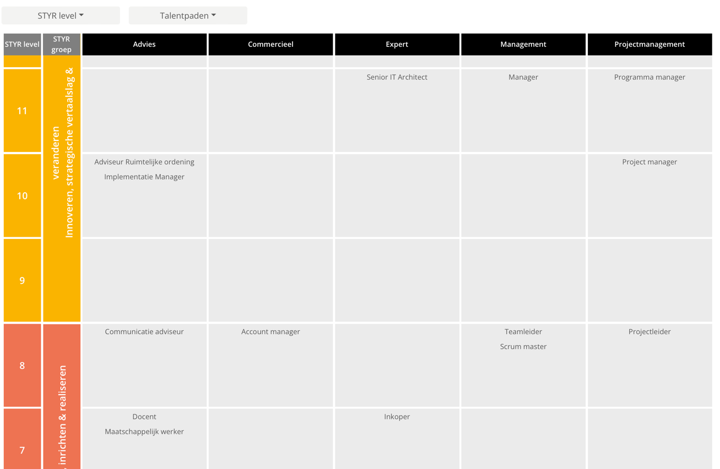
Talentpaden / Vlootschouw

Slide 21
  Oefening
  Samen maken van profiel:
  HR Adviseur

Slide 22
Voordeel TMA-STYR profiel
Gedegen besluitvorming voor aanname (Recruitment)
Mooie opstap naar vlootschouw (wie zijn mijn toppers en tobbers?)
Tot in detail unieke gedragsvoorbeelden (items) als basis voor constructieve feedback/ dialoog
Onderliggende functiewaardering als basis voor beloningsbeleid
Ideale match
mens & werk

Slide 23
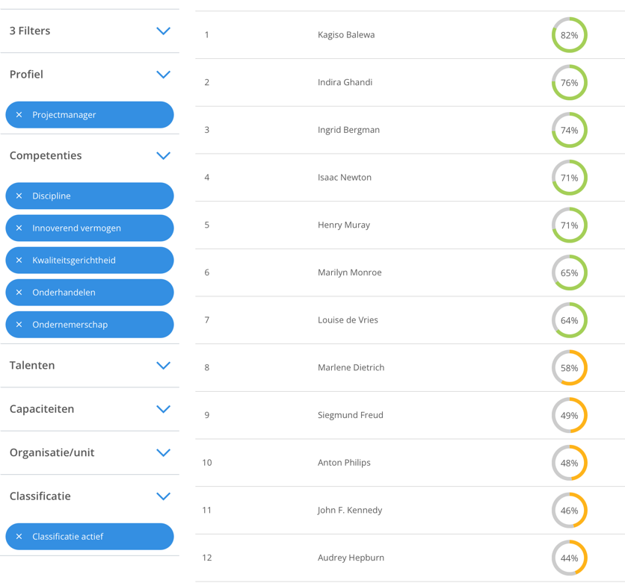
People finder
Op basis van een competentieprofiel is een match (in %) te maken met de medewerkers, die een TMA hebben gemaakt.
Aan te vullen met extra competenties, talenten, capaciteiten, werk- en denkniveau en een classificatie.
Realtime wordt de beste match gemaakt tussen mens en werk!

Slide 24
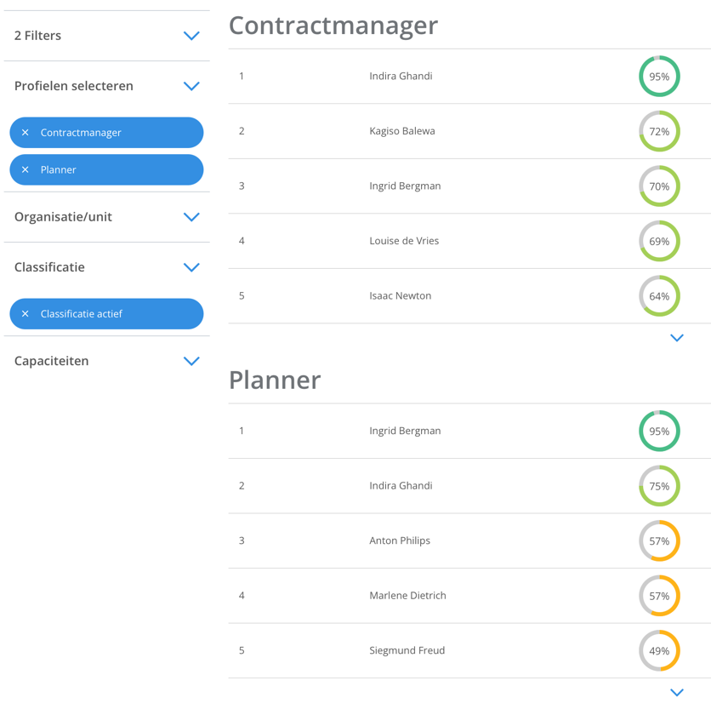
Teambuilder
Het samenstellen van teams vindt plaats door het matchen van mens aan werk.
Op basis van de gekozen competentieprofielen & capaciteiten wordt een top 5 gemaakt van best passende medewerkers.
Vervolgens is het interessant om via Team dashboard meer inzicht te krijgen in teamtalenten.
Notes:
Contract manager – Planner - Klantadviseur

